Slide 1
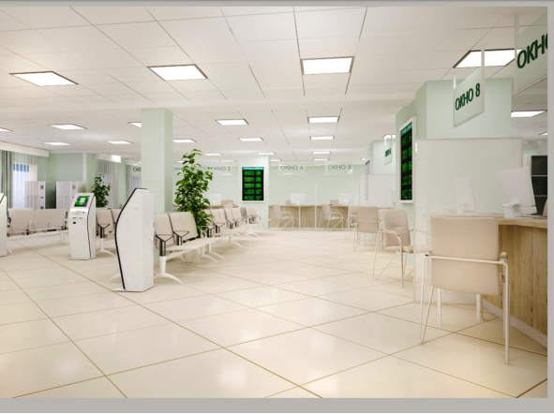



ГУЗ ЯО «ГОРОДСКАЯ ДЕТСКАЯ БОЛЬНИЦА»
детская поликлиника № 1
ФЕДЕРАЛЬНЫЙ ПРОЕКТ
«РАЗВИТИЕ СИСТЕМЫ ОКАЗАНИЯ ПЕРВИЧНОЙ МЕДИКО-САНИТАРНОЙ ПОМОЩИ» В ЧАСТИ СОЗДАНИЯ И ТИРАЖИРОВАНИЯ НОВОЙ МОДЕЛИ МЕДИЦИНСКОЙ ОРГАНИЗАЦИИ, ОКАЗЫВАЮЩЕЙ ПЕРВИЧНУЮ МЕДИКО-САНИТАРНУЮ ПОМОЩЬ
Докладчик: зав. пед. отд. детской поликлиники № 1 ГУЗ ЯО «ГДБ»
Чистякова Наталья Николаевна

Slide 2

Нормативное регулирование
Проекта : «Поставка РМ и ИМН «точно вовремя».»
Приказ ГУЗ ЯО № 227 А от 25.09.2020 г.
«Об утверждении проекта «Поставка РМ и ИМН «точно вовремя».»
Паспорт проекта
Дорожная карта
План реализации проекта (Диаграмма Ганта)

Slide 3
Обучение в рамках проекта: «Поставка РМ и ИМН «точно вовремя».»
№ | Период обучения | Организация, проводившая обучение | Категория персонала | Количество сотрудников, прошедших обучение
 |  |  |  | Количество | %*
1 | 04.06.2019 | Федеральное государственное бюджетное образовательное учреждение высшего образования «Ярославский государственный медицинский университет» Министерства здравоохранения Российской Федерации | Мед. сёстры | 2 | 6,2
2 | 04.06.2019 | Федеральное государственное бюджетное образовательное учреждение высшего образования «Ярославский государственный медицинский университет» Министерства здравоохранения Российской Федерации | врачи | 1 | 7,6

Slide 4
Перечень основных проблем в детской поликлинике № 1 ГУЗ ЯО «ГДБ»
Основные проблемы, обозначенные сотрудниками
Большие нагрузки
Основные проблемы, обозначенные пациентами
Нет выделенного приема для осмотра перед вакцинацией
Ненормированный прием по времени, пациенты приходят без записи
Перебои с расходными материалами в кабинетах, либо их избыток
  Большие очереди к врачу
  Ненужное ожидание в очереди для получения информации о прикреплении
  Отсутствие информации на стендах о необходимых документах для прикрепления
  Отсутствие вакцины для прививки ребенку

Slide 5
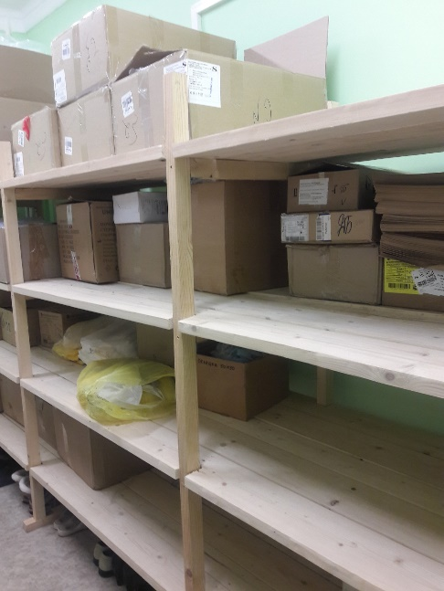
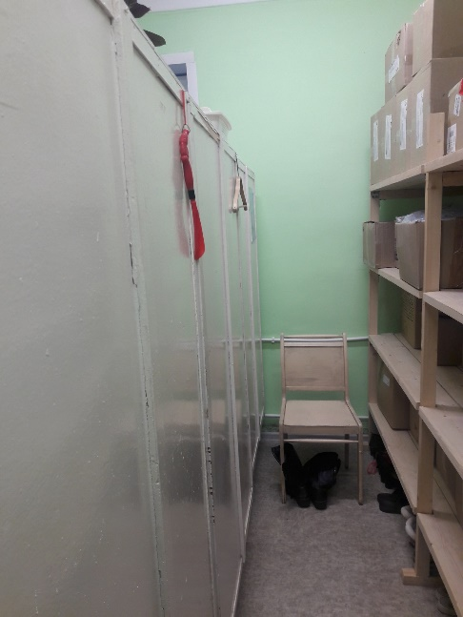
Сводный анализ проблем в рамках проекта: «Поставка РМ и ИМН «точно вовремя».»
Фотофиксация
Остаток РМ и ИМН на складе
2019 год

Slide 6


Сводный анализ проектов, реализуемых в детской поликлинике № 1 ГУЗ ЯО «ГДБ»
Направления, выбранные для реализации в рамках Федерального проекта «Развитие системы оказания первичной медико-санитарной помощи» в части создания и тиражирования новой модели медицинской организации, оказывающей первичную медико-санитарную помощь
Управление ресурсами в медицинской организации

Slide 7
Сводный анализ проектов, реализуемых в детской поликлинике № 1 ГУЗ ЯО «ГДБ»
Направление | Количество прикрепленного населения, тыс. человек | Цели и задачи
Снабжение медицинской организации | 8873 | Достижение критерия НММО 8 (Процесс снабжения лекарственными средствами, ИМН и прочими материалами от склада поставщика до МО), уровень запаса на складе поликлиники на 30 дней.
 |  | Сокращение времени, затрачиваемого старшей медсестрой на подсчет реальных остатков на складе и раскладку полученных РМ и ИМН, 10 минут.
 |  | Длительное время, затрачиваемое старшей медсестрой на оформление документации, 5 минут.
 |  | Длительное время, затрачиваемое старшей медсестрой на заказ/получение РМ и ИМН, 1 минута.
 |  | Нет ожидания получения РМ и ИМН, поставка "точно вовремя".
 |  | Снижение финансовых затрат на закупку РМ и ИМН до 251,887 тыс. руб. в год.

Slide 8
Определение основных показателей проекта: «Поставка РМ и ИМН «точно вовремя».
проблема | показатель | текущее состояние | целевое состояние
Достижение критерия НММО 8 (Процесс снабжения лекарственными средствами, ИМН и прочими материалами от склада поставщика до медицинской организации). | Уровень запаса на складе поликлиники, дни. | 180 | 30
Сокращение времени, затрачиваемого старшей медсестрой на подсчет реальных остатков на складе и раскладку полученных РМ и ИМН. | Длительность, минуты. | 60 | 10
Длительное время, затрачиваемое старшей медсестрой на оформление документации, минуты. | Длительность, минуты. | 30 | 5
Длительное время, затрачиваемое старшей медсестрой на заказ/получение РМ и ИМН, минуты. | Длительность, минуты. | 20 | 1
Сокращение времени ожидания получения РМ и ИМН. | Длительность, дни. | 7-10 | 0, точно вовремя
Снижение финансовых затрат на закупку РМ и ИМН, тыс. руб. в год. | Финансовые затраты в год, тыс. руб. | 323,167 | 251,887

Slide 9
Проект: «Поставка РМ и ИМН «точно вовремя».
ПРОБЛЕМА | Мероприятия для решения проблемы | ИТОГИ (ЭФФЕКТ)
Лишние запасы РМ и ИМН на складе поликлиники, на 180 дней. | Создание единой системы контроля и мониторинга за поступлением и расходом материалов и ИМН (ЕСУ). | Достижение критерия НММО 8,9 (Процесс снабжения лекарственными средствами, ИМН и прочими материалами от склада поставщика до МО), уровень запаса на складе поликлиники на 30 дней.
Длительное время, затрачиваемое старшей медсестрой на подсчет реальных остатков на складе и раскладку полученных РМ и ИМН, 60 минут. | Организация склада по 5С, использование тарного канбана. | Сокращение времени, затрачиваемого старшей медсестрой на подсчет реальных остатков на складе и раскладку полученных РМ и ИМН, 10 минут.
Длительное время, затрачиваемое старшей медсестрой на оформление документации, 30 минут. | Установка АРМ кастелянше, внедрение ЕСУ в электронном виде. | Длительное время, затрачиваемое старшей медсестрой на оформление документации, 5 минут.
Длительное время, затрачиваемое старшей медсестрой на заказ/получение РМ и ИМН 20 минут. | Передача заявки онлайн, доставка РМ и ИМН водителем до склада поликлиники. | Длительное время, затрачиваемое старшей медсестрой на заказ/получение РМ и ИМН, 1 минута.
Длительное время, затрачиваемое на ожидание получения РМ и ИМН 7-10 дней. | Заказ РМ и ИМН по факту приближения запаса к нижнему уровню. | Нет ожидания получения РМ и ИМН, поставка "точно вовремя".
Неэффективное использование финансовых средств на РМ и ИМН до 283 тыс. рублей в год. | Уменьшение закупки РМ и ИМН | Снижение финансовых затрат на закупку РМ и ИМН до 251,887 тыс. руб. в год.

Slide 10
Карта потока создания ценности по проекту: «Поставка РМ и ИМН «точно вовремя»», (текущее и целевое состояние)
2
4
5
4
2
3
6
3
1
Вне поликлиники
Вне поликлиники
30’
60’
20’
Ожидание доставки
РМ и ИМН 7 – 10 дней
20’
60’
30’
Вход
Каб-т ст. м/c
Склад поли-клиники
Каб-т гл. м/c
Каб-т ст. м/c
Каб-т ст. м/c
Каб-т гл. м/c
Склад поли-клиники
Каб-т ст. м/c
Выход
180
дней
ПРОБЛЕМЫ
Лишние запасы РМ и ИМН на складе поликлиники, на 180 дней.
Длительное время, затрачиваемое старшей медсестрой на подсчет реальных остатков на складе и раскладку полученных РМ и ИМН, 60 минут.
Длительное время, затрачиваемое старшей медсестрой на оформление документации, 30 минут.
Длительное время, затрачиваемое старшей медсестрой на заказ/получение РМ и ИМН 20 минут.
Длительное время, затрачиваемое на ожидание получения РМ и ИМН 7-10 дней.
Неэффективное использование финансовых средств на РМ и ИМН до 323,167 тыс. рублей в год.
Kэф= ВСЦ/ВЦ *100%, Кэф=1/14620*100%,
Кэф=0,006 %
Единая система учета
@
@
Kэф= ВСЦ/ВЦ *100%, Кэф=1/1860*100%
Кэф=6,7 %
5’
10’
Вход
Кабинет старшей медсестры
Склад поликли-ники
Кабинет главной медсестры
30
дней

Slide 11
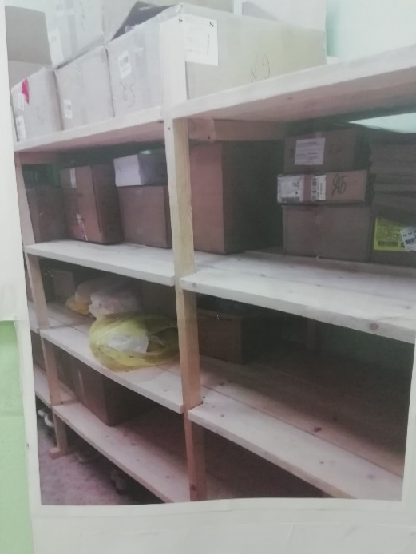
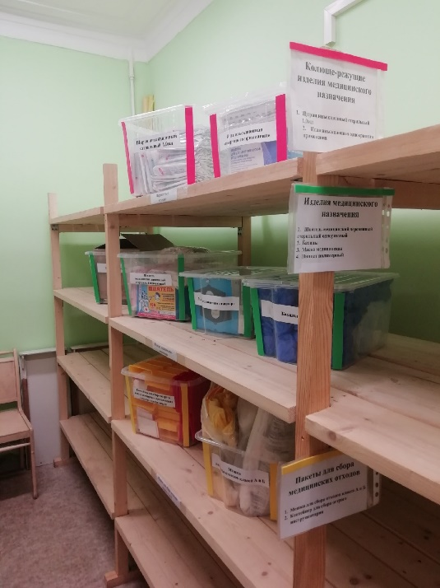
Проект: «Поставка РМ и ИМН «точно вовремя».» «было-стало»
Проблемы при внедрении:
оборудование рабочего места
Вопросы и предложения:
Внедрение АРМ.

Slide 12
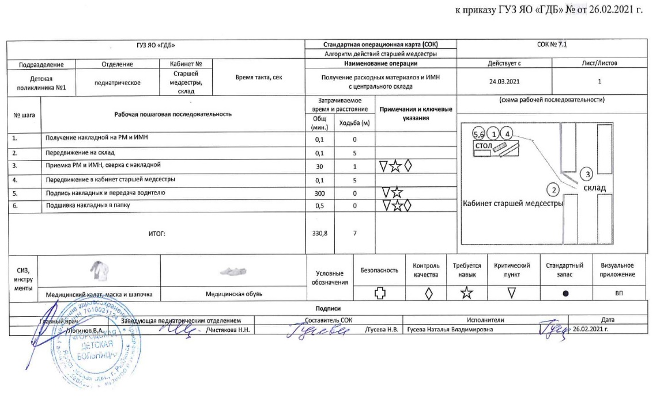
Разработанные стандарты по итогам реализации проекта: «Поставка РМ и ИМН «точно вовремя»».

Slide 13
Мониторинг устойчивости улучшений проекта: «Поставка РМ и ИМН «точно вовремя».»
Размещается
Герб
региона
.
.
Уровень запаса
Целевое состояние (не более 30 дней)
Оформление документации
Целевое состояние (не более 5 минут)
.
Получение РМ и ИМН
Целевое состояние (не более 1 минуты/60 секунд)
.
Подсчет остатка
Целевое состояние (не более 10 минут)
.
Ожидание получения
Целевое состояние
(0 минут, точно вовремя)

Slide 14
Итоги реализации проекта: «Поставка РМ и ИМН «точно вовремя»».
Процесс снабжения лекарственными средствами, ИМН и прочими материалами от склада поставщика до МО),
уровень запаса на складе поликлиники 30 дней.
Достижение Критерия НММО 8, 9.
Сокращение времени, затрачиваемого старшей медсестрой на подсчет реальных остатков на складе и раскладку полученных РМ и ИМН.
Сокращение времени, затрачиваемого старшей медсестрой на оформление документации.
Сокращение времени, затрачиваемого старшей медсестрой на заказ/получение РМ и ИМН
Сокращение времени ожидания получения РМ и ИМН.
Снижение финансовых затрат на закупку РМ и ИМН.
1
2
В 6 раз (с 60 до 10 минут)
В 6 раз (с 30 до 5 минут)
3
В 20 раз (с 20 до 1 минуты)
4
Нет ожидания, поставка «точно вовремя»
5
В 1,3 раза (с 323,167 тысяч рублей до 251,887 тысяч рублей в год)
6

Slide 15
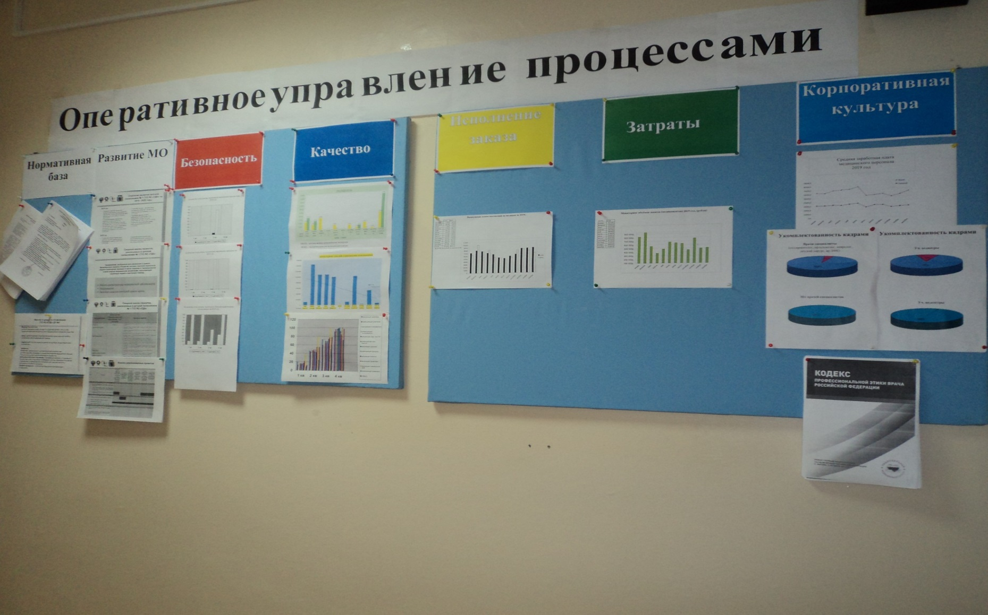
Размещается
Герб
региона
Оперативное управление
процессами

Slide 16
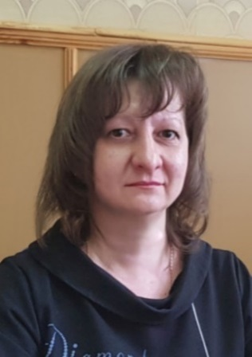
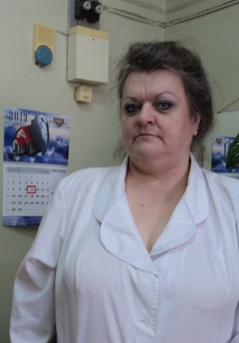
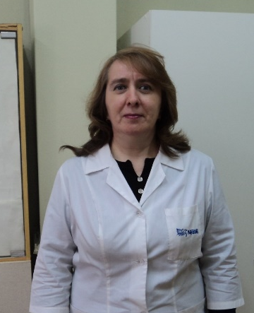
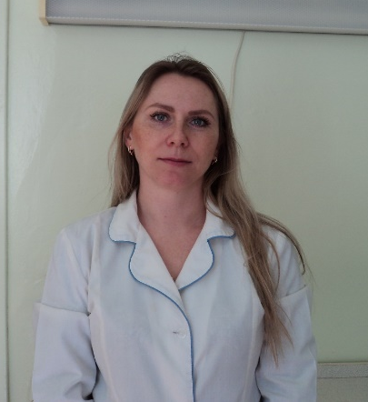
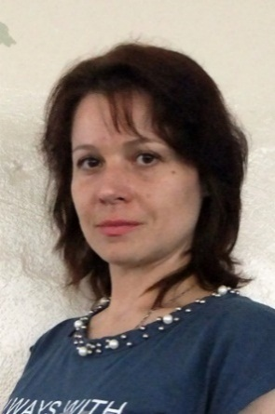
Размещается
Герб
региона
Рабочая группа проекта: «Поставка РМ и ИМН «точно вовремя»».
Шорина Светлана Витальевна | Гусева Наталья Владимировна | Баруздина Наталья Владимировна | Барышева Вера Владимировна | Виноградова Анастасия Владимировна
(лидер рабочей группы, планирование мероприятий, мониторинг процессов, отчет) | (стандартиза-ция, методическая поддержка) | (хронометраж) | (фотофиксация,визуализация) | (Визуализация, планирование, отчет)

Slide 17
Миссия и ценности детской поликлиники № 1 ГУЗ ЯО «ГДБ»
Миссия: Мы работаем
во благо здоровья детей, потому что здоровье детей – это основа национальной безопасности и залог прогрессивного развития общества!
Цель: удовлетворение потребностей детей в качественной лечебно-профилактической медицинской помощи.
Задача: работать без риска для детей, их законных представителей и сотрудников.
Ценности:
Качество - деятельность, соответствующая клиническим рекомендациям, порядкам и стандартам оказания медицинской помощи. Повышение уровня удовлетворенности пациентов.
Доброжелательное отношение – квалифицированный , отзывчивый и чуткий персонал, способный сопереживать детям, бережное отношение к пациентам, формирование положительного эмоционального восприятия лечебного процесса.
Профессионализм – постоянное повышение квалификации сотрудников.

Slide 18
Размещается
Герб
региона
Анализ реализованных проектов
№ п/п | Показатели | «Сокращение времени оформления заявления на прикрепление/снятие для мед. обслуживания в детской поликлинике № 1» Процесс «Работа регистратуры медицинской организации» | «Сокращение времени проведения вакцинопрофилактики в ДП № 1» Процесс «Вакцинация» | «Распределение результатов лабораторных, инструментальных исследований по медицинским картам ф.112/у» Процесс «Работа регистратуры медицинской организации» | «Сокращение времени ожидания у прививочного кабинета. (Проведение проф. прививок).» Процесс «Вакцинация» | «Сокращение времени на поиск мед.карты ф.112/у. Формирование архива поликлиники.» Процесс «Работа регистратуры медицинской организации» | «Сокращение сроков ожидания приема врача-эндокринолога.» Процесс «Лечебно-диагностический прием врача» | «Сокращение времени прохождения проф.мед. осмотра у врача-ортопеда.» Процесс «Профилактич. осмотр» | «Поставка бланков медицинской документации для нужд поликлиники «точно вовремя».» Процесс «Управление ресурсами в медицинской организации» | «Повышение эффективности оказания неотложной медицинской помощи на дому.» Процесс «Профилактич. осмотр» | Поставка расходных материалов и изделий медицинского назначения «точно вовремя». «Управление ресурсами в медицинской организации»
1. Потоки пациентов
1.1 | Количество пересечений потоков при проведении диспансеризации, профилактических медицинских осмотров с иными потоками пациентов в поликлинике |  |  |  |  |  |  | +
1.2 | Количество пересечений потоков пациентов при предоставлении платных медицинских услуг и медицинской помощи в рамках территориальной программы государственных гарантий на соответствующий календарный год и плановый период
1.3 | Последовательность действий пациента в потоке процесса оказания ему медицинской помощи | + |  |  |  | + | + | +
2. Качество пространства
2.1 | Количество мест в зоне (зонах) комфортного ожидания для пациентов |  | +
2.2 | Организация системы навигации в медицинской организации
2.3 | Организация рабочих мест по системе 5С | + | + | + | + | + | + | + | + | + | +
2.4 | Организация системы информирования в медицинской организации
3. Управление запасами
3.1 | Процесс снабжения медикаментами, изделиями медицинского назначения и прочими материалами от склада поставщика до медицинской организации |  |  |  |  |  |  |  | + |  | +
3.2 | Процесс снабжения медикаментами, изделиями медицинского назначения и прочими материалами и их расходования в медицинской организации осуществляется по принципу «точно вовремя» |  |  |  |  |  |  |  | +

Slide 19
Размещается
Герб
региона
Анализ реализованных проектов
 |  | «Сокращение времени оформления заявления на прикрепление/снятие для мед. обслуживания в детской поликлинике № 1» Процесс «Работа регистратуры медицинской организации» | «Сокращение времени проведения вакцинопрофилактики в ДП № 1» Процесс «Вакцинация» | «Распределение результатов лабораторных, инструментальных исследований по медицинским картам ф.112/у» Процесс «Работа регистратуры медицинской организации» | Сокращение времени ожидания у прививочного кабинета. (Проведение проф. прививок). Процесс «Вакцинация» | Сокращение времени на поиск мед.карты ф.112/у. Формирование архива поликлиники. Процесс «Работа регистратуры медицинской организации» | Сокращение сроков ожидания приема врача-эндокринолога. Процесс «Лечебно-диагностический прием врача» | «Сокращение времени прохождения проф.мед. осмотра у врача-ортопеда.» Процесс «Профилактич. осмотр» | «Поставка бланков медицинской документации для нужд поликлиники «точно вовремя».» Процесс «Управление ресурсами в медицинской организации» | «Повышение эффективности оказания неотложной медицинской помощи на дому.» Процесс «Профилактич. осмотр» | Поставка расходных материалов и изделий медицинского назначения «точно вовремя». «Управление ресурсами в медицинской организации»
№ п/п | Показатели
4. Стандартизация процессов
4.1 | Соответствие текущей деятельности медицинской организации разработанным стандартам улучшенных процессов | + | + | + | + | + | + | + | + | + | +
4.2 | Обновление стандартов
4.3 | Максимально возможное время добавления ценности на приеме пациентов врачом |  |  |  |  |  |  |  |  | +
4.4 | Выравнивание нагрузки отдельных сотрудников в процессе приема в одном рабочем помещении |  |  | +
5. Качество медицинской помощи
5.1 | Количество и сумма штрафов/удержаний/снятий, взысканных страховыми медицинскими организациями по результатам медико-экономического контроля, экспертизы качества медицинской помощи
6. Доступность медицинской помощи
6.1 | Обеспечение амбулаторного приема плановых пациентов врачами строго по времени и по предварительной записи |  |  | + |  |  | +
6.2 | Обеспечение удаленной записи на прием в медицинские организации (через Интернет, колл-центр) |  |  |  | + |  | +
6.3 | Обеспечение выполнения профилактического осмотра и/или диспан-серизации взрослого населения за минимальное количество посещений
7. Вовлеченность персонала в улучшения процессов
7.1 | Вовлеченность руководителей медицинских организаций и их заместителей во внедрение бережливых технологий | + | + | + | + | + | + | + | + | + | +
7.2 | Работа системы подачи и реализации предложений по улучшению
8. Формирование системы управления
8.1 | Визуальное управление процессами |  |  | + | + | + | + | + | + | + | +
9. Эффективность использования оборудования
9.1 | Производственная нагрузка оборудования (далее – ПН)

Slide 20
Стратегия развития детской поликлиники № 1 ГУЗ ЯО «ГДБ» на 2020 - 2021 годы
2020 год Сокращение времени прохождения проф.мед. осмотра у врача-ортопеда. (Профилактич. осмотр). (30.09.2019-27.02.2020) Сокращение времени прохождения диспансеризации детей с хронической патологией в детской поликлинике №1. (30.12.2019-29.05.2020) | Управление запасами бланков медицинской документации в детской поликлинике №1. (26.02.2020-27.07.2020) Повышение эффективности оказания неотложной помощи на дому. (23.06.2020-29.12.2020)
2021 год Поставка расходных материалов и изделий медицинского назначения «точно вовремя». (28.09.2020-25.03.2021) | Увеличение доли ранней диагностики патологии лор-органов (25.12.2020-24.06.2021) Сокращение времени оформления справки на санаторно-курортное лечение и санаторно-курортной карты врачом-педиатром. (25.12.2020-24.06.2021)

Slide 21
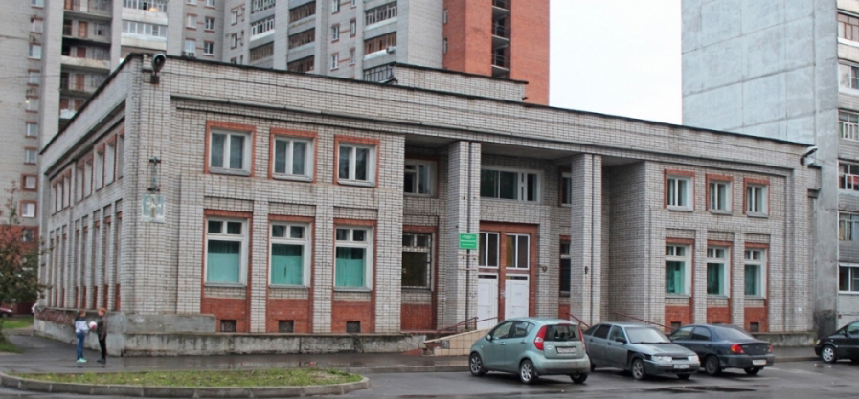
ГУЗ ЯО «ГОРОДСКАЯ ДЕТСКАЯ БОЛЬНИЦА»
детская поликлиника № 1
СПАСИБО ЗА ВНИМАНИЕ!

